Slide 1
TIC: Tecnologías de la Información y la en Tlaxcala
Presentan:
Lizeth Berruecos Nava
Ubaldo Copalcua Conde
Pablo Ismael Hernández G.
Nely J. Garcia Corona
PANORAMA ESTATAL

Slide 2
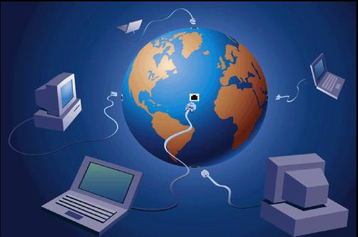
Estamos en un nuevo tipo de sociedad llamada Sociedad de la información o Sociedad de Conocimiento, que viene a reemplazar a los dos modelos socioeconómicos precedentes, la sociedad agraria y la sociedad industrial.

Slide 3
LAS TIC´S CAMBIO EN LAS EMPRESAS Y EN EL RECURSO HUMANO
Las empresas trabajan hoy en utilizando tecnologías de información cotidianamente
Internet, tarjetas de crédito, pago electrónico de la nómina de trabajadores, etc.
En beneficio de manufactura y ventas, expandiéndose a grandes proporciones la empresa.

Slide 4
LAS TIC’S REPRESENTAN
Elevar la producción y disminuir los costos
Herramienta importante en los negocios
Garantiza que ésta obtenga resultados de manera automática a corto y a largo plazo
Instrumento, por que forman parte de los recursos para poder trabajar eficientemente

Slide 5
El plan de comunicación interna de las empresa actual en el Estado
TIC´s utilizadas para la gestión de información
Canales escritos.
Intranet. Es un sistema de comunicación interna a través de la red Internet.
Tiene la ventaja de la actualización diaria, la inmediatez y la posibilidad de recibir un feedback inmediato.

Slide 6
Boletín informativo. Es una publicación de carácter mensual, bimestral o trimestral que da a conocer las novedades de la empresa. Se publica en formato digital (PDF) o impreso.
Correo electrónico. Actualmente, el canal de comunicación interno “estrella”.

Slide 7
Buzón de sugerencias.
Encuestas de actitudes.
Tablones informativos. Son las clásicas pizarras que se utilizan para fijar novedades.
Manuales de procedimiento o formativos. Creados para optimizar ciertas actividades del trabajo diario.

Slide 8
Libro de estilo. Es una herramienta que ayuda a la búsqueda de datos de la empresa en general, porque también cumple la función de compendio de información referente a ella. Un elemento en el que puede estar todo lo que permita facilitar la comunicación

Slide 9
Canales orales
Reuniones interdepartamentales.
Reuniones de los responsables de departamento.
Grupos de proyecto.
Por ejemplo, en una empresa telefónica se quiere implantar un nuevo servicio de Internet por ADSL. Para ello se requiere la participación de técnicos en telefonía y electrónica, analistas de sistemas, licenciados en gestión de empresa, abogados, publicistas, etc.

Slide 10
Canales audiovisuales
Diapositivas. Las tradicionales transparencias han dado paso a las prácticas presentaciones de PowerPoint proyectadas a través de un cañón hacia una pantalla.
Cintas y videos.

Slide 11
Sus ventajas en la organización
Las TIC’s son esenciales para mejorar la productividad de las empresas, la calidad, el control y facilitar la comunicación entre otros beneficios, aunque su aplicación debe llevarse a cabo de forma inteligente.
Apoyar a las PYMES y a los empresarios locales para presentar y vender sus productos a través de Internet.
Permitir el aprendizaje interactivo y la educación a distancia para los empleados
Impartir nuevos conocimientos para la empleabilidad que requieren muchas competencias (integración, trabajo en equipo, motivación, disciplina, etc.).

Slide 12
Ofrecer nuevas formas de trabajo y de inclusión laboral, como teletrabajo.
Dar acceso al flujo de conocimientos e información para empoderar y mejorar las vidas de las personas, facilidades, exactitud, menores riesgos, menores costos, etc.

Slide 13
Toda organización debe considerar un plan TIC que considere actuaciones en cada uno de los siguientes aspectos:
Dirigir: Alineamiento con los objetivos del negocio para poder construir los mecanismos necesarios para entregar valor.
Crear: Retorno de valor de la inversión realizada en TIC. Proteger: Gestión de riesgos para preservar el valor de los activos.
Actuar: Gestión de recursos y desarrollo del plan TIC
Monitorizar: Evaluación de la ejecución y desempeño del plan establecido para realinear el gobierno de las TIC con el del negocio si es necesario.

Slide 14
El 15% del valor de mercado de una empresa reside en sus activos tangibles, mientras que el 85% restante reside en sus activos intangibles la mayor parte de ellos en forma de Información.

Slide 15
Desde 1950 | Desde 1980 | Desde1990 | Desde1995
1ª GENERACIÓN | 2ª GENERACIÓN | 3ª GENERACIÓN | 4ª GENERACIÓN
Aplicaciones | Bases de datos | Redes y | Telecomunicaciones
aisladas | e integración | terminales | Digitalización
 |  |  | Internet
 |  |  | Rediseño procesos
 |  | Procesos | comerciales
 | Procesos | de gestión
 | Procesos administrativos

Slide 16
EN EL ESTADO GENERALMENTE EN LAS MICRO-EMPRESAS
Se utilizan herramientas tales como:
Internet, comunicaciones móviles, banda ancha, satélites, radios. Telefonía.

Slide 17
Las tecnologías aplicadas al Marketing
Al igual que Internet, el Marketing ha ido ligado a la "empresa de los últimos años".
Es el modo específico de ejecutar o llevar a cabo la relación de intercambio que consiste en identificar, crear, desarrollar y servir a la demanda.

Slide 18
Actualmente
En una empresa, los procesos comerciales, de atención al cliente y marketing, a través de un contacto directo a través de los canales habituales de ventas, o establecido por medio de un Contact Center (Call Center), son probablemente los más importantes para el éxito de todo negocio. Son los principales responsables de la entrada de ingresos, de la fidelización de los clientes y, en gran medida, de la diferenciación de la competencia.

Slide 19
Una herramienta poderosa de fidelización y promoción que se gestiona mediante una serie de reglas simples:
Captura de clientes (opt-in): la primera fase consiste en obtener información de los clientes para poder llevar a cabo la comunicación con ellos.
Estos datos pueden ser la dirección de correo, la dirección de e-mail, el teléfono fijo o el móvil, y se pueden obtener gracias a través de formularios, catálogos, en los productos, en la página Web, SMS, etc.

Slide 20
Baja de clientes (opt-out): debe ofrecerse a los clientes registrados la posibilidad de darse de baja y borrar sus datos de forma sencilla.
Esto, además de ser un necesario desde el punto de vista legal, redunda en un aumento de confianza de los clientes y en un incremento en el número de registros

Slide 21
Sugerencias de empresas en Tlaxcala que emplean TIC´s
Súper Rivera, minisúper-mercado, ubicados en Apizaco, ellos utilizan un punto de venta de linux y con ese mantienen un inventario de sus cosas.
La Oriental pude ser considerada de ese tipo, pues es una empresa estatal, en cadena con puntos estratégicos de venta y medios de comunicación.
Pizzeria Tonys
Fabrik
La Artesa, utilizan un punto de venta linux para capturar todo y no son precisamente estatales porque están en 5 estados (Hidalgo, D.F., Puebla, Veracruz, Tlaxcala).
Camiones Atah.

Slide 22
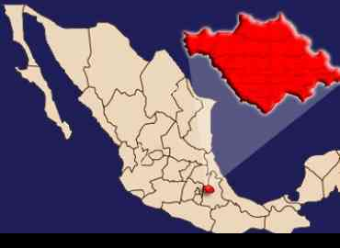
Nuevos Espacios
La educación mediada por TIC´s de Tlaxcala

Slide 23
De acuerdo a:
Plan Estatal de Desarrollo 2011-2016
Se pretende: la ampliación de la educación y la calidad educativa a través del uso de las TIC´s.
Se sustenta del PED 2005-2011 que se persiguió el mismo objetivo a través de programas como:
Enciclomedia
Telemedia
Preparatoria en línea

Slide 24
Ley de Educación de Tlaxcala
Dicha Ley, le da importancia al uso de las TIC´s, se puede ubicar que, desde la educación secundaria, se busca que tanto los alumnos como los docentes tengan conocimientos y desarrollen habilidades con respecto a las TIC’s.
Además, se incluye a la educación a distancia como una alternativa para el desarrollo académico de la población.

Slide 25
Las tecnologías de la información en la sociedad actual apoya los procesos de comunicación y búsqueda de información, a través de…
Impacto
La tecnología y las telecomunicaciones, TIC´s
Responden al interés capital (centros urbanos).
Sustentan el proceso de globalización a través de los medios masivos de comunicación
Empresas proveedoras y los clientes
Permite a una firma o aun mercado maximizar.
Proporcionan los conocimientos e interrelaciones
Universidades
El conocimiento científico
La innovación de procesos y metodológicas de trabaja evolucionan.
MASS MEDIA

Slide 26
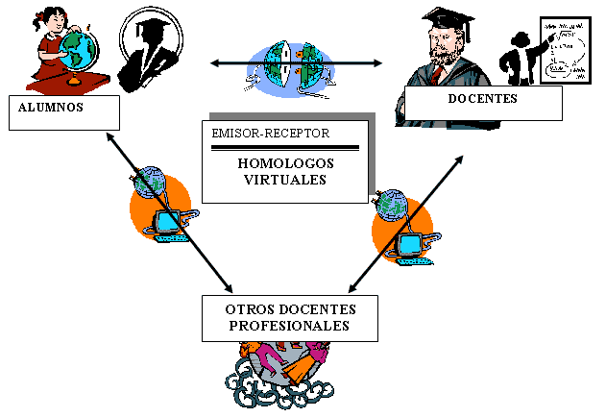
El propósito de la comunidad educativa es lograr el óptimo aprovechamiento de las herramientas tecnológicas Con el programa de Mejoraremos aulas de medios por enseñanza-aprendizaje: SEPE
Se pretende apoyar la educación en Tlaxcala,
docentes del nivel básico para el uso correcto de las nuevas tecnologías, pues constituyen una herramienta valiosa para sus clases.

Slide 27

En este contexto puede observarse que el software con propósito educativo, comercial o abierto y las técnicas computacionales que comúnmente utilizan las instituciones no son todos ni los mejores.
Esto se debe a la presión social para ampliar la cobertura –por lo que se utilizaron las tecnologías y plataformas disponibles– y a que el proceso de enseñanza y aprendizaje basado en TIC aún no está bien comprendido.

Slide 28
Por esa razón:
Dentro de la Instancia Estatal de Formación Continua y Superación Profesional se creó el curso de “Uso Educativo de las Tecnologías de la Información y la Comunicación” con el fin de fortalecer las competencias docentes en las TIC´s y con ello fomentar el uso de dichas herramientas para facilitar y mejorar la enseñanza en las aulas.

Slide 29
Por otro lado:
La Coordinación de Universidad Abierta y Educación a Distancia (CUAED) promovió –junto con otras instituciones del país– un consorcio nacional de universidades con programas de educación a distancia, cuyo propósito es compartir experiencias, programas e investigaciones en el área de la educación a distancia. Esta iniciativa dio como resultado la creación del Espacio Común de Educación Superior a Distancia (ECOESAD).

Slide 30
Centros educativos
En la modalidad no escolarizada:
CATED-UNAM
CECUTLAX-IPN
UNIVERSIDAD ABIERTA DE TLAXCALA TODO POR INTERNET
Actualmente ofrece:
Maestrías en Administración
Maestría en Derecho
Maestría en educación
Licenciaturas en Administración
Licenciatura en Ciencias de la educación
Atienden aproximadamente a 15000 estudiantes, integrados en el sistema educativo a distancia.
Por mencionar algunas

Slide 31
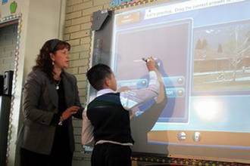
Desventajas en el Estado
La desventaja mas importante dentro del estado de Tlaxcala es la falta de capacitación docente que no se les da de manera adecuada para manejar las herramientas tecnológicas y por tal motivo no son aplicadas correctamente en el aprendizaje del alumnado, prefiriendo utilizar las herramientas convencionales dejando de lado los avances tecnológicos que hoy en día se hacen necesarios para ampliar el horizonte de una educación informática, principalmente en la educación básica.

Slide 32
Paginas de consulta
http://www.cuaed.unam.mx/boletin/boletinesanteriores/boletinsuayed01/investigaciontic.php
http://formacioncontinuatlaxcala.com/programa-de-estudios/tic.html
http://www.e-consulta.com/tlaxcala/index.php?option=com_k2&view=item&id=7386:mejoraremos-aulas-de-medios-proceso-de-ense%C3%B1anza-aprendizaje-sepe&Itemid=321
http://www.cated.cuaed.unam.mx/
http://www.foroconsultivo.org.mx/libros_editados/tlaxcala.pdf
http://www.siicyt.gob.mx/siicyt/docs/leyes_estados/29_Ley_cyt_Tlaxcala.pdf
http://www.tlaxcala.gob.mx/index.php?option=com_content&view=article&id=1549:sera-tlaxcala-sede-de-la-xviii-semana-nacional-de-ciencia-y-tecnologia&catid=42:boletines&Itemid=48
http://www.abctlaxcala.com/index.php?option=com_content&view=article&id=19286:la-tecnologia-una-necesidad-pero-no-una-limitante&catid=35:educacion&Itemid=56
http://experienciasdirectivas.org/2011/08/31/la-secretaria-de-educacion-publica-de-tlaxcala-imparte-taller-para-que-docentes-eleven-sus-conocimientos-en-tecnologia/
http://www.eumed.net/rev/tecsistecatl/n3/crsd.htm

